Slide 1


钇[⁹⁰Y]微球注射液（商品名：易甘泰® ）
全球唯一一款用于治疗结直肠癌肝转移的选择性内放射治疗产品，填补国内临床治疗空白。
只需一次治疗，肿瘤控制效果优势明显，为患者争取生存机会。
多个国际重磅指南推荐，临床证据充足。
已纳入多个地区的惠民保特药目录，覆盖全国约110个城市，同时纳入10余款百万医疗、权益卡等商业健康险。

Slide 2
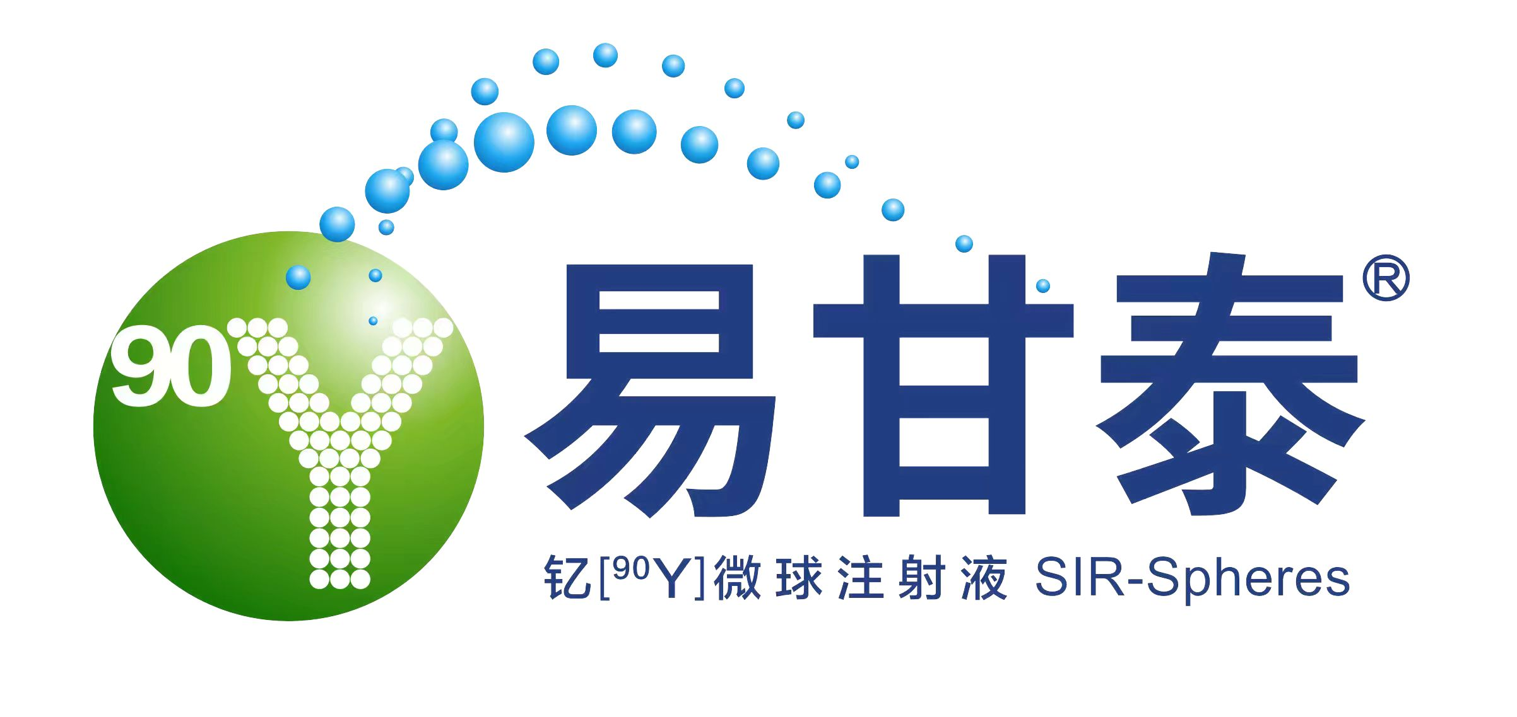
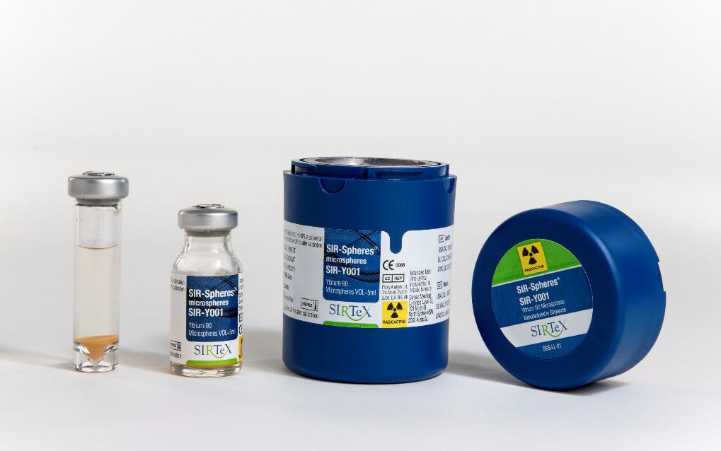
目 录
基本信息
01
安全性
Basic Information
02
Security
有效性
03
创新性
Effectiveness
04
Innovation
公平性
05
经济性
Fairness
06
Economy

Slide 3
01-基本信息
填补临床治疗空白
通用名/商品名 | 钇[⁹⁰Y]微球注射液/易甘泰®
注册规格 | 3 GBq±10%（在校准时间）
是否为OTC药品 / 是否独家 | 非OTC药品 / 独家产品
中国大陆首次上市时间 | 2022年1月30号
全球首个上市国家，上市时间，批准适应症 | 澳大利亚，1998年2月27号，不可手术的晚期肝部肿瘤
国内已获批适应症 | 适用于经标准治疗失败的不可手术切除的结直肠癌肝转移患者
用法用量 | 只需一次治疗。使用微导管导丝经肝动脉插管达肿瘤供血动脉后，通过附带输送装置与微导管相连接，以约5ml/min 的注射速度注入指定剂量的钇[90Y]微球注射液。 本品输注宜在30-60分钟内完成，不得采用静脉内推注或快速静脉注射给药。
参照药品及选择理由 | 无参照药。本品是目前全球唯一一款用于治疗结直肠癌肝转移的选择性内放射治疗产品，尚无同类作用机制的其他药品。
基本情况
结直肠癌（CRC）是我国第四大癌症死亡原因，2022年新发病例约59万例，死亡病例约29万例^{[1]}
约50%的CRC患者在疾病进展过程中发生肝转移，其中15%–25%的患者在初诊时即合并肝转移^{[2]}
结直肠癌肝转移（CRLM）发生机制主要包括肿瘤细胞通过门静脉系统转移至肝脏，伴随肿瘤细胞外基质重塑血管生成及免疫逃逸^{[3]}
未经治疗的CRLM患者中位生存不足8个月^{[4]}。使用易甘泰可显著延长右半结肠癌肝转移患者的生存期4.9个月，死亡风险降低36%^{[5]}。
[1] 国家癌症中心. 中国癌症统计年报2022 [2] Van Cutsem E, et al. Ann Oncol. 2016. [3] Hess KR, et al. Clin Cancer Res. 2006. [4] Adam R, et al. J Clin Oncol. 2005.
[5] Wasan HS, Gibbs P, Sharma NK, et al. First-line selective internal radiotherapy plus chemotherapy versus chemotherapy alone in patients with liver metastases from colorectal cancer (FOXFIRE, SIRFLOX, and FOXFIRE-Global): a combined analysis of three multicentre, randomised, phase 3 trials. Lancet Oncol. 2017;18(9):1159-1171.

Slide 4
01-基本信息
填补临床治疗空白
易甘泰不良反应发生率低，安全可控
同治疗领域药品
至注射后184天的不良反应 | 1-2级 | 3级及以上
消化道不良反应 | 41.4% | 10.2%
腹痛 | 33.0% | 6.1%
恶心 | 26.2% | 1.3%
呕吐 | 9.1% | 1.5%
消化道溃疡 | 1.7% | 1.7%
疲劳 | 37.6% | 5.5%
发热 | 7.1% | 0.3%
精神性食欲匮乏 | 6.8% | 0.8%
肝胆相关不良反应 | 11.4% | 8.6%
放射相关肝病 | 0.3% | 0.5%
本品是目前全球唯一一款用于治疗结直肠癌肝转移的选择性内放射治疗产品，尚无无同类作用机制的其他药品。
对于化疗失败或不耐受的患者，单独使用或联合化疗也能够显著延长生存期，延缓疾病进展；钇[90Y]微球注射液可作为局部控制手段（化疗药物耐药率高），直接作用于肝转移灶，避免系统化疗或靶向治疗的全身毒性，是更有效的治疗方式。
满足临床治疗需求
易甘泰获优先审评审批上市，被多项重磅指南推荐，填补了结直肠癌肝转移选择性内放射治疗空白，标志着我国结直肠癌肝转移治疗进入精准介入新时代。
易甘泰可与化疗方案联用使患者肝转移灶达到可手术切除的状态；相比经动脉化疗栓塞（TACE）等局部治疗，易甘泰可在控制肿瘤同时增大残余肝体积，为患者手术切除或后续治疗提供更多保障。

Slide 5
02-安全性----不良反应发生率低，安全性好
说明书：钇[⁹⁰Y]微球注射液，多为临床常见不良反应^{[1]}
接受钇[⁹⁰Y]微球注射液治疗后的常见不良反应为发热、血红蛋白一过性下降、 肝功能检查轻中度异常、腹痛、恶 心、呕吐和腹泻。
药品不良反应监测：安全性良好，上市以来未有黑框警告
药品超50个国家/地区上市后，近五年各国家或地区药监部门未发布安全性警告、黑框警告、撤市信息。
真实世界研究文献报告：治疗结直肠癌肝转移安全性良好
与同疾病领域其他治疗方案相较，不良反应发生率低，安全性良好。
回顾性真实世界研究（MORE）显示（606例）：3级以上不良反应率低，最常见为消化道不良反应（10.2%）、肝胆相关不良反应（8.6%）和疲劳（5.5%），消化道3级以上不良反应以腹痛（6.1%）为主，其余包括恶心（1.3%）、呕吐（1.5%）、消化道溃疡等（1.7%），放射相关肝病3级以上不良反应率约为0.5%^{[2]} 。
[1] 钇[⁹⁰Y]微球注射液说明书
[2] Kennedy AS, Ball D, Cohen SJ, et al. Multicenter evaluation of the safety and efficacy of radioembolization in patients with unresectable colorectal liver metastases selected as candidates for (90)Y resin microspheres. J Gastrointest Oncol. 2015;6(2):134-142.

Slide 6
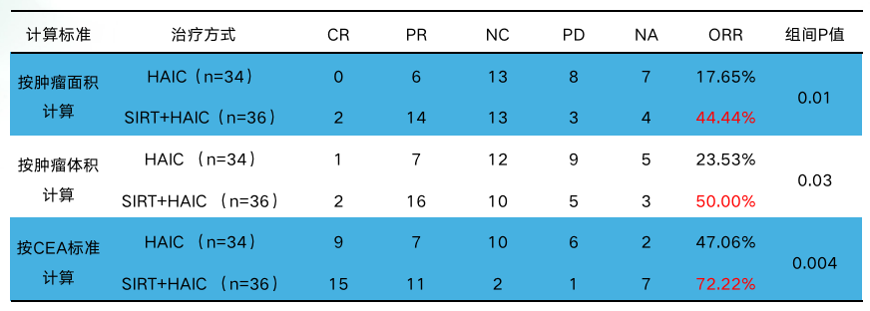
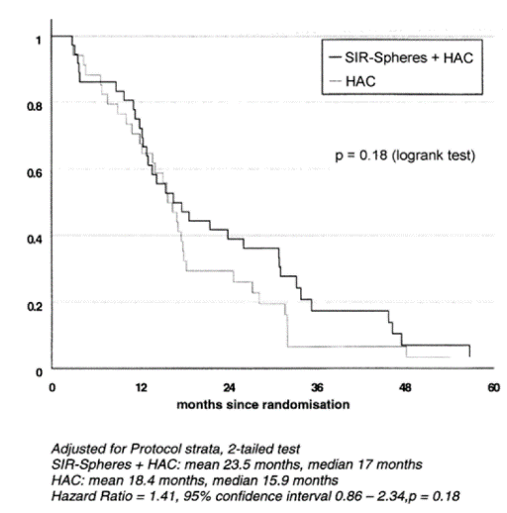
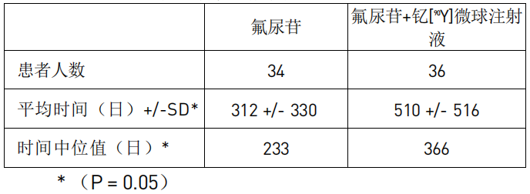
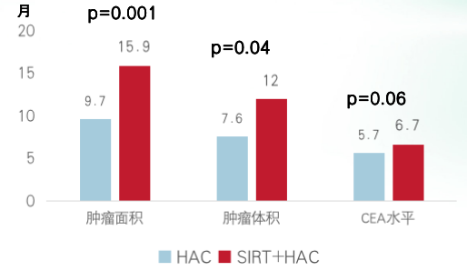
03-有效性----强效缩瘤、争取降期切除
III期临床研究— 前瞻性、多中心、随机对照^{[1]}
表1 肿瘤缓解
70例不可手术切除的结直肠癌肝转移患者，随机接受钇[⁹⁰Y]微球注射液联合氟尿苷肝动脉灌注化疗（试验组）和氟尿苷肝动脉灌注（对照组）治疗。结果表明，与仅接受氟尿苷的对照组相比，接受氟尿苷联合钇[⁹⁰Y]微球注射液治疗组的无论按照肿瘤面积法、肿瘤体积法还是CEA标准计算的肿瘤缓解率（ORR）都显著改善，能够强效缩瘤争取降期切除。
试验组：SIRT+HAIC，对照组：HAIC
另外，接受钇[⁹⁰Y]微球注射液联合氟尿苷肝动脉灌注组的疾病进展时间（Time to Progression, TTP）显著延长（表2）。肝脏PFS显著延长（图1），OS有延长趋势（图2），生存率提高（表3）。基于以上获FDA批准上市。
表2 首次肝脏疾病进展时间
图1 肝脏PFS
图2 生存曲线
表3 生存率
 | HAIC | SIRT+HAIC
1年 | 68% | 72%
2年 | 29% | 39%
3年 | 6% | 17%
5年 | 0% | 3.5%
[1] Gray B, Van Hazel G, Hope M, et al. Randomised trial of SIR-Spheres plus chemotherapy vs. chemotherapy alone for treating patients with liver metastases from primary large bowel cancer. Ann Oncol. 2001;12(12):1711-1720.

Slide 7
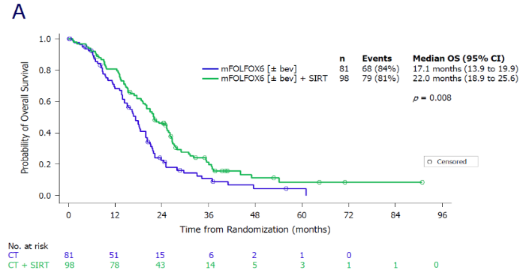
03-有效性----显著延长结肠癌患者生存时间
III期临床研究合并分析— 2项国际多中心、随机对照^{[1]}
右半结肠癌患者OS显著延长
钇[⁹⁰Y]微球注射液联合化疗对比单独化疗一线治疗结直肠癌肝转移的两项（SIRFLOX 和 FOXFIRE Global）III 期临床研究的合并分析，主要终点是意向性治疗人群的总生存期。共纳入739例（SIRFLOX 530例，FOXFIRE Global 209例）。179 例右半结肠癌肝转移患者进行亚组分析发现，钇[⁹⁰Y]微球注射液联合化疗可以显著延长右半结肠癌肝转移患者的生存期4.9个月（22.0 月 vs 17.1 月，p=0.008）。
22.0个月 vs 17.1个月（P=0.008）
OS延长4.9个月，死亡风险降低36%
[1] Gibbs P, Heinemann V, Sharma NK, , et al. SIRFLOX and FOXFIRE Global Trial Investigators. Effect of Primary Tumor Side on Survival Outcomes in Untreated Patients With Metastatic Colorectal Cancer When Selective Internal Radiation Therapy Is Added to Chemotherapy: Combined Analysis of Two Randomized Controlled Studies. Clin Colorectal Cancer. 2018 ;17(4):e617-e629.

Slide 8
03-钇[⁹⁰Y]微球注射液---多项重磅指南推荐
2025 NCCN 结肠癌/直肠癌指南^{[1]}
2023 ESMO 临床实践指南：转移性结直肠癌的诊断、治疗和随访^{[2]}
推荐当肝转移病灶因残余肝体积不足而无法切除，可实现缩小肿瘤和增大余肝的获益。(2A)
化疗耐药/难治性，以肝转移灶为主的患者，推荐使用。
TACE、TARE/钇[⁹⁰Y]微球（SIRT）和HAIC也可以作为非根治性治疗目的的治疗方案
2023 转移性结直肠癌的治疗：ASCO指南^{[3]}
2022 泛亚ESMO转移性结直肠癌共识指南^{[4]}
推荐钇[⁹⁰Y]微球用于对化疗不耐受或对化疗无效的肝转移患者
经动脉化疗栓塞（TACE）经动脉放射性栓塞（TARE/SIRT）和肝动脉灌注化疗（HAIC）可作为非治愈意图的治疗选择
[1] National Comprehensive Cancer Network . NCCN Clinical Practice Guidelines in Oncology (NCCN Guidelines®): Colon cancer [v.3.2025] 2025.
[2] Cervantes A, Adam R, Roselló S, et al. Metastatic colorectal cancer: ESMO Clinical Practice Guideline for diagnosis, treatment and follow-up. Ann Oncol. 2023;34(1):10-32.
[3] Morris VK, Kennedy EB, Baxter NN, et al. Treatment of Metastatic Colorectal Cancer: ASCO Guideline. J Clin Oncol. 2023;41(3):678-700.
[4] Yoshino T, Cervantes A, Bando H, et al. Pan-Asian adapted ESMO Clinical Practice Guidelines for the diagnosis, treatment and follow-up of patients with metastatic colorectal cancer. ESMO Open. 2023;8(3):101558.

Slide 9
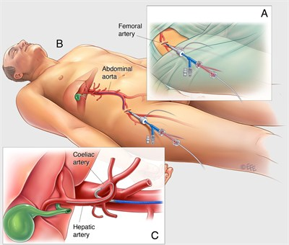
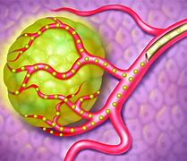
04-创新性----精准治疗新突破，填补临床空白
精准治疗新突破
优先审评审批
全新治疗机制
作为国内首款放射性微球治疗药物，2022年1月获NMPA批准上市，适应症为“经标准治疗失败的不可手术切除的结直肠癌肝转移”。其获批基于全球超15万例应用的安全有效性数据，且因其填补肝转移局部治疗空白，获优先审评审批，标志着中国结直肠癌肝转移治疗进入精准介入新时代。
通过微创介入技术将载有放射性核素钇[⁹⁰Y]的树脂微球精准输送至肝脏肿瘤血管，释放高能β射线近距离杀灭肿瘤细胞，实现“精准内放射治疗”，且对正常肝组织损伤极小。其微球粒径和比重经优化设计，可随血流富集于肿瘤毛细血管网，确保辐射均匀覆盖肿瘤组织，大幅提升疗效及安全性。

Slide 10
05-公平性----保基本、补短板、满足多层次医疗保障需求
对公共健康的影响
符合“保基本”原则
满足多层次保障需求
便于临床管理
我国约有50%结直肠癌患者的在疾病进展过程中发生肝转移。未经治疗的患者中位生存期不足8个月。对于其中不适合手术/不适合热消融/化疗耐药或/难治性结直肠癌肝转移的结直肠癌肝转移患者，本产品有效提高降期转化治疗机会，显著提高延长患者生存期。
本产品可以精准介入放射治疗无法手术的原发性或转移性肝肿瘤，疗效确切，能够降低患者后续治疗成本，延长生存期，满足患者基本治疗需求。
当前医保目录内缺乏针对结直肠癌肝转移的精准内放射治疗药物，本产品纳入商保创新药目录可填补该治疗领域空白，满足多层次医疗保障需求。
手术医院须具备明确的核药资质管理要求。医生使用本产品需要在多个科室的合作评估下进行。本产品适应症明确，患者仅需一次治疗。综上，无临床滥用风险。

